Slide 1
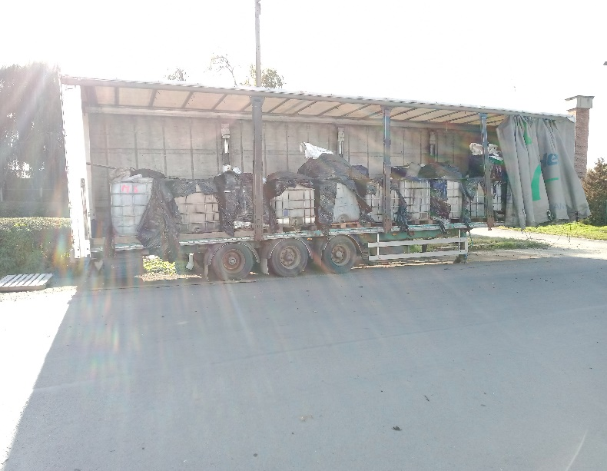
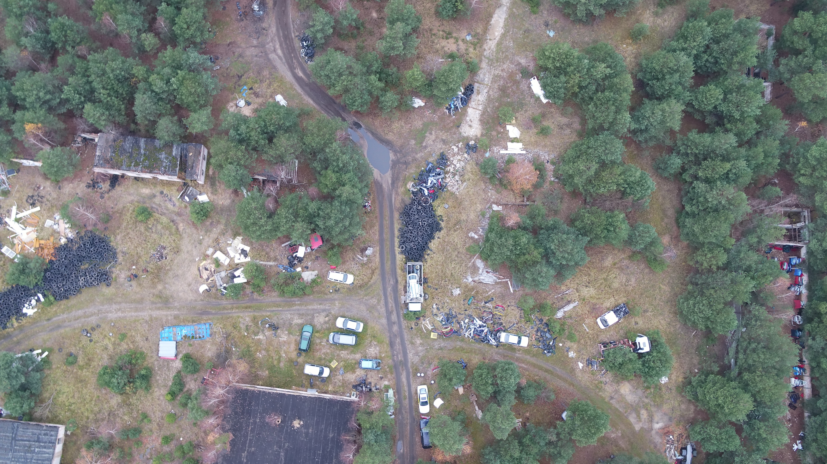
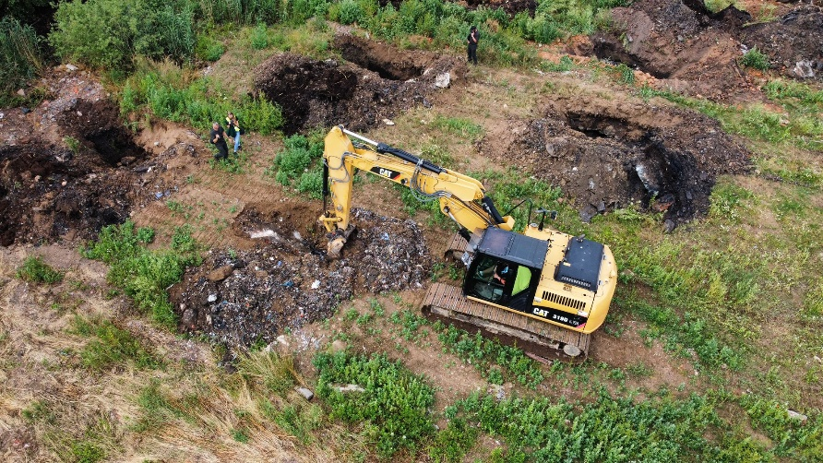
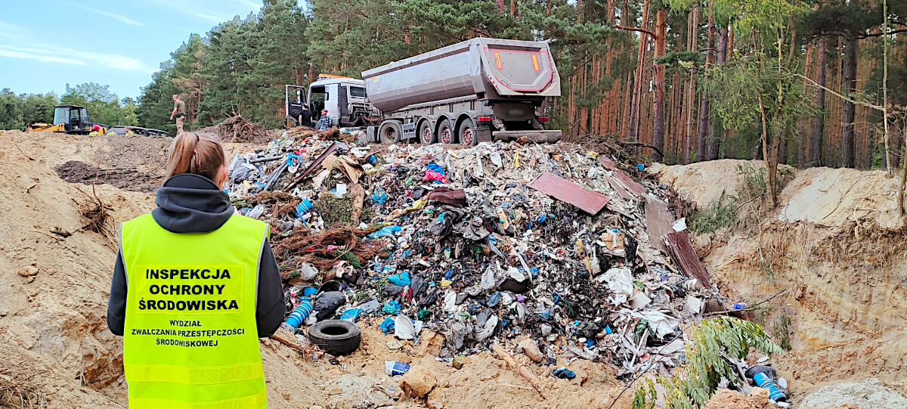
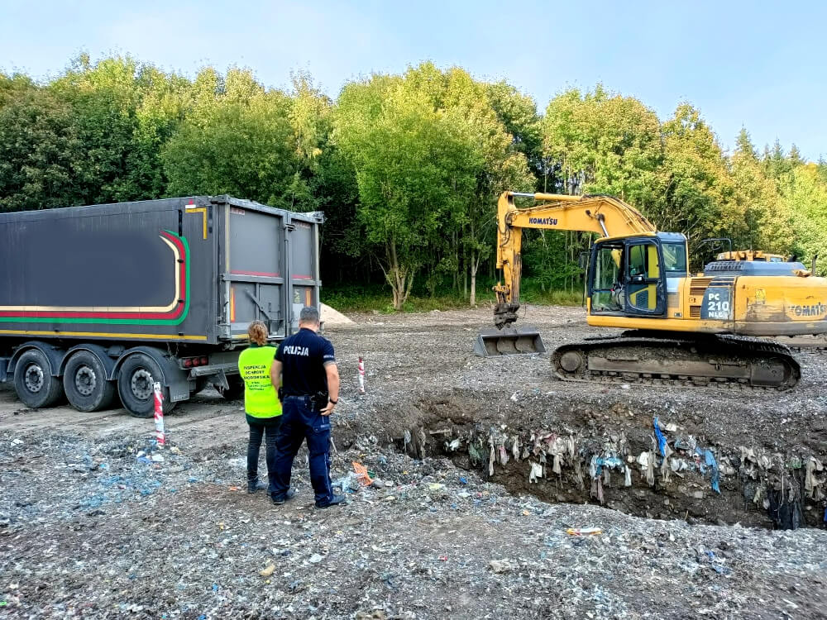
Zadania realizowane przez Wydział Zwalczania Przestępczości Środowiskowej WIOŚ we Wrocławiu

Slide 2
Statystyka (odpady) od maja 2022 r. do listopada 2023 r.
467
6
2/19
50/25 tys.
Ilość wniosków o interwencję
Ilość wydanych decyzji/ w trakcie wydawania
Liczba mandatów/ kwota PLN
Liczba wydanych decyzji wstrzymujących prowadzenie działalności w zakresie gospodarki odpadami
29
40
19
129/800
Liczba zawiadomień z art. 183 KK
Liczba miejsc nielegalnego nagromadzenia odpadów mogących powodować zagrożenie pożarowe
Liczba skontrolowanych miejsc nielegalnego nagromadzenia odpadów przy udziale funkcjonariuszy PSP
Liczba skontrolowanych wyrobisk/ znane wyrobiska

